Slide 1
Asistente Vitual
De escritorio, usando Python

Slide 2
Tabla de Contenidos
1. Introducción 2. Librerías
3. Presentación de código
4. Conclusiones

Slide 3
¿Qué es un asistente virtual?
Es una maquina que responde de manera automática según las ordenes que el usuario proporcione a través de un micrófono. Para lograr este cometido usaremos la gran variedad de bibliotecas que nos proporciona Python.
¿Cómo funciona ?
Se le da una orden por voz
El programa transforma el mensaje de voz a texto
Busca las palabras claves en el texto
Identifica y ejecuta la orden

Slide 4
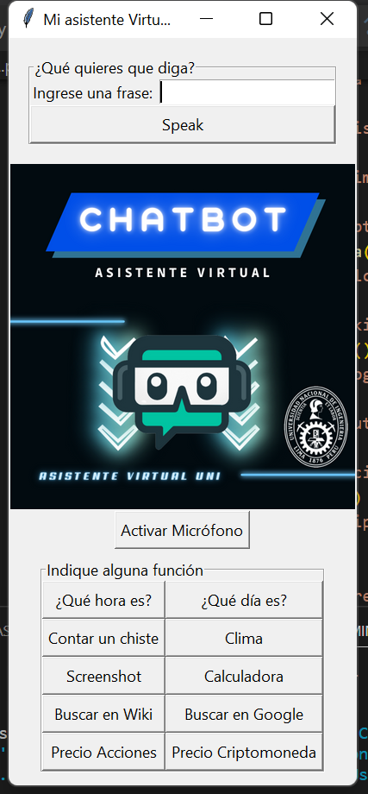
01 tkinter
Tkinter es una librería del lenguaje de programación Python y funciona para la creación y el desarrollo de aplicaciones de escritorio.
Esta librería facilita el posicionamiento y desarrollo de una interfaz gráfica de escritorio con Python.
Asimismo, no es necesario instalarlo ya que Tkinter
es el paquete estándar de Python para interactuar con Tk.

Slide 5

02 Speech Recognition
El reconocimiento de voz, es la capacidad de una maquina o programa para identificar palabras pronunciadas en voz y convertirlas en texto legible. Los pasos para llevar a cavo el reconocimiento de voz:
Analizar el audio
Dividirlo en partes
Digitalizarlo
Mostrar la coincidencia en texto (HMM)

Slide 6
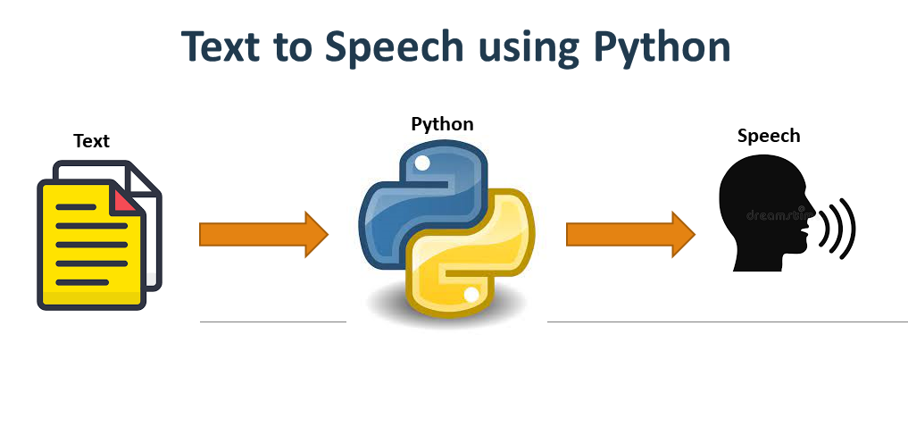
03 pyttsx3
Pyttsx3 es una biblioteca de texto a voz multiplataforma. La principal ventaja de utilizar esta biblioteca para la conversión de texto a voz es que funciona sin conexión. Sin embargo, pyttsx solo admite Python 2.x. Por lo tanto, para este trabajo usaremos el pyttsx3 que está modificado para funcionar tanto en Python 2.xy Python 3.x con el mismo código. Podemos usar dos formas para que nuestro texto hable:
nuestro texto hable:
Método 1:
Primero obtenga la referencia del motor pyttsx3 y luego use el método say(), runAndWait()
Método 2:
Llamando directamente a la función speak().

Slide 7


